Slide 1

Funções exponenciais e funções logarítmicas
Limites notáveis
O essencial

Slide 2
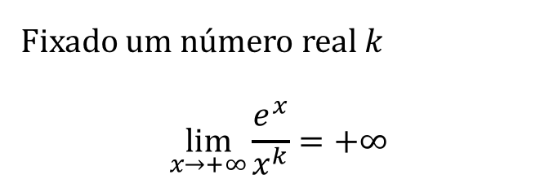
Limite notável
Fixado um número real $k$
$$\lim_{x→+∞}{\frac{e^{x}}{x^{k}}}=+∞$$

Slide 3

Limite notável
$$\lim_{x→+∞}{\frac{\ln{x}}{x}}=0$$

Slide 4
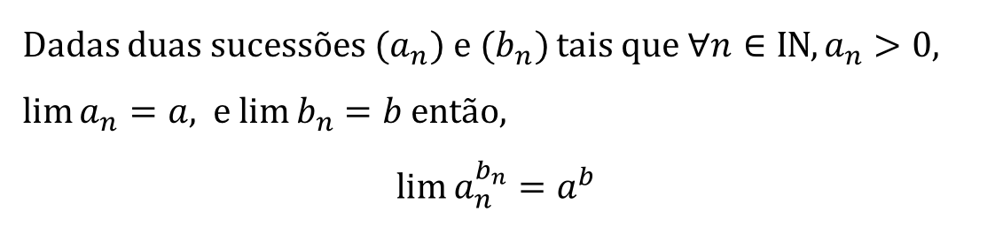
Propriedade
Dadas duas sucessões $(a_{n})$ e $(b_{n})$ tais que $∀n∈IN, a_{n}>0$, $\lim{a_{n}}=a$, e $\lim{b_{n}}=b$ então,
$$\lim{a_{n}^{b_{n}}}=a^{b}$$

